Slide 1
ORTAÖĞRETİME GEÇİŞ TERCİH VE YERLEŞTİRME BİLGİLENDİRME SEMİNERİ

Slide 2
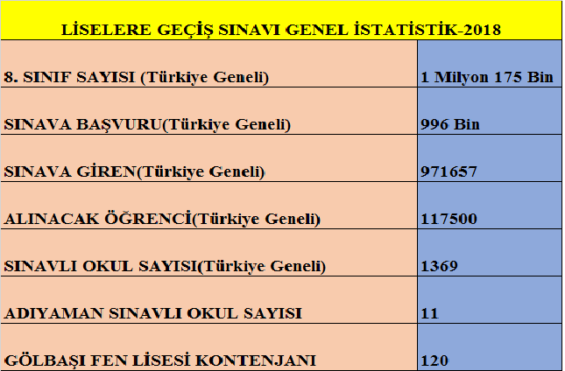

Slide 3
GENEL AÇIKLAMALAR
Açık Öğretim Ortaokulu öğrencilerinin yerleştirme işlemleri, yerel yerleştirme ile öğrenci alan okullar için yerleştirme talebinde bulunmaları hâlinde, ikamet adresleri dikkate alınarak İl/İlçe Öğrenci Yerleştirme ve Nakil Komisyonlarınca 10-14 Eylül 2018 tarihlerinde yapılacaktır.

Slide 4
Öğrenci velisi, tercih ve yerleştirme ile ilgili her tür yazışmada; tercih işlemini yaptığı okulun il/ilçe kurum adı ve kodunu, öğrencinin adını-soyadını, TC kimlik numarasını, yabancı uyruklu ise öğrenci kayıt numarasını ve açık adresi ile cep telefon numarasını yazacaktır.
Yurt dışında 8’inci sınıfı bitiren öğrencilerin “Yerel Yerleştirme İle Öğrenci Alan Okullara” yerleştirme işlemleri, Milli Eğitim Bakanlığı Ortaöğretim Kurumları Yönetmeliğinin 27’inci Maddesi ikinci fıkrası hükümleri çerçevesinde İl/İlçe Öğrenci Yerleştirme ve Nakil Komisyonlarınca yapılacaktır.
Tercih işlemleri, Bakanlığımız http://www.meb.gov.tr veya https://e-okul.meb.gov.tr internet adreslerinde yayımlanan tercih listelerine göre, öğrenci velisi tarafından 02-13 Temmuz 2018 (17.00’ye kadar) tarihleri arasında yapılacaktır.

Slide 5
TERCİH İŞLEMLERİ
Tercih işlemi öğrenci ve velisi tarafından https://e-okul.meb.gov.tr internet adresinden veya herhangi bir ortaokul/imam hatip ortaokulu müdürlüklerinden yapılabilecektir. Yapılan tercihler mutlaka ilgili ortaokul müdürlüklerine onaylatılacaktır.
Sınava giren ve Merkezî Sınav Puanına sahip olan öğrenciler dâhil tüm öğrenciler yerel yerleştirme ile öğrenci alan okul tercihinde bulunmak zorundadır. Yerel Yerleştirme İle Öğrenci Alan Okullar ekranından tercih yapılmaması durumunda, öğrencilere Merkezî Sınavla Öğrenci Alan Okullar ile Pansiyonlu Okullar tercih ekranı açılmayacaktır.
Özel ortaöğretim kurumlarına ve yetenek sınavı ile öğrenci alan okullara kesin kayıt işlemini tamamlamış öğrenciler, tercihte bulunamayacaktır.

Slide 6
Öğrenciler; Merkezî Sınav Puanı İle Öğrenci Alan Okullar, Yerel Yerleştirme İle Öğrenci Alan Okullar ve Pansiyonlu Okullar olmak üzere 3 (üç) grupta tercih yapabileceklerdir. Merkezî Sınava girmeyen öğrenciler ise Yerel Yerleştirme İle Öğrenci Alan Okullar ve Pansiyonlu Okullar olmak üzere 2 (iki) grupta tercih yapabileceklerdir.
Öğrenciler, ilk olarak Yerel Yerleştirme İle Öğrenci Alan Okullar ekranından tercih yapacaklardır. Yerel Yerleştirmede tercihlerinden ilk 3 (üç) okulu Kayıt Alanından seçmek kaydıyla öğrenciler en fazla 5 (beş) okul tercihinde bulunabileceklerdir. Yapılan tercihlerde aynı okul türünden (Anadolu Lisesi, Meslekî ve Teknik Anadolu Lisesi, Anadolu İmam Hatip Lisesi) en fazla 3 (üç) okul seçilebilecektir. Yerel Yerleştirme ile öğrenci alan okullar için tercihlerini yaparak kayıt işlemini tamamlayan öğrenciler, istemeleri halinde merkezi sınavla öğrenci alan okullar için açılacak Merkezî Sınavla Öğrenci Alan Okullar ekranından en fazla 5 (beş) okul; Pansiyonlu Okullar tercih ekranından da en fazla 5 (beş) okul olmak üzere toplamda 15 okul tercihinde bulunabilecektir. Öğrencilerin, Merkezî Sınavla Öğrenci Alan Okullar ile Pansiyonlu Okullar grubundan tercihte bulunabilmesi için yerel yerleştirme tercihi yapması zorunludur.

Slide 7
Sınava katılmayan öğrencilere Merkezî Sınavla Öğrenci Alan Okullar tercih ekranı açılmayacaktır.
g) Yerel yerleştirme tercih ekranında okullar; Yeşil renk, “Kayıt Alanında” öğrenci için ikamet adresinin bulunduğu Kayıt Alanında yer alan okulları belirtir. Mavi renk, “Komşu Kayıt Alanında” öğrenci için ikamet adresine göre Komşu Kayıt Alanında yer alanlar okulları belirtir. Kırmızı renk, “Diğer” ise öğrenci için ikamet adresine göre bulunduğu Kayıt Alanında ve Komşu Kayıt Alanında olmayan il içindeki diğer kayıt alanları ile il dışındaki kayıt alanlarında bulunan okulları belirtir.
Yerleştirmeye esas nakiller, “Tercih ve Yerleştirme Takviminde” belirtilen tarih ve sürelerde 4 (dört) dönemde yapılacaktır. Her dönemde; Merkezî Sınav Puanı ile öğrenci alan okullar için en fazla 3 (üç), yerel yerleştirmeyle öğrenci alan okullar için en fazla 3 (üç), pansiyonlu okullar için de en fazla 3 (üç) okul tercihi yapılabilecektir.

Slide 8
Yerel yerleştirme ile öğrenci alan okullara tercihte bulunan ve ilk yerleştirmede tercihine yerleşen öğrencilerin, yerleştirmeye esas nakil tercih dönemlerinde Kayıt Alanından okul ve farklı tür tercih etme zorunluluğu bulunmayacaktır. Ancak, tercihlerine yerleşemeyen öğrenciler, yerleştirmeye esas nakil tercihlerinde ilk 2 (iki) okulu Kayıt Alanından seçmek kaydıyla en fazla 3 (üç) okul tercihinde bulunabileceklerdir. Yapılan tercihlerde aynı okul türünden (Anadolu Lisesi, Meslekî ve Teknik Anadolu Lisesi, Anadolu İmam Hatip Lisesi) en fazla 2 (iki) okul seçilebilecektir.
ı) Öğrenciler, ayrıca istemeleri hâlinde yerleştirmeye esas 4’üncü nakil başvuru döneminde “Meslekî Eğitim Merkezleri”ni de tercih edebileceklerdir.
Elektronik ortamda tercih işlemlerini yapamayanlar için okul müdürlükleri, tercih işlemlerini öğrenci velisinin talebi üzerine, velinin doldurup imzalayarak verdiği “Yerleştirme Tercihleri İçin Ön Çalışma Formu EK-1” e bağlı kalarak veli adına yapacaktır (13 Temmuz 2018 saat 17.00’ye kadar).

Slide 9
Açık öğretim ortaokulu öğrencileri ile yurt dışından sınava giren öğrenciler tercihlerini, bu kılavuzun “Genel Açıklamalar” bölümünde yer alan hükümler doğrultusunda yapacaklardır.
Yerleştirmeye esas nakil işlemi için; tercih başvuruları 06-10 Ağustos 2018, 13-17 Ağustos 2018, 27-31 Ağustos 2018 ve 03-06 Eylül 2018 tarihlerinde saat 17.00’ye kadar yapılabilecektir. Her nakil döneminde öğrenciler, her gruptan en fazla 3 (üç) okul tercihinde bulunabileceklerdir.
Yerleştirmeye esas nakil başvuruları, tercih edilecek okulun boş kontenjanına bakılmaksızın herhangi bir ortaokul veya imam hatip ortaokulu müdürlüğüne başvurarak yapılabilecektir.
Tercihler okul müdürlüğü tarafından elektronik ortamda onaylanacaktır. Tercihlerle ilgili varsa her türlü düzeltme elektronik onaylama işleminden önce yapılacaktır. Onaylama işlemi yapıldığı anda öğrencinin tercih işlemi tamamlanmış olacaktır. Öğrenci velisi düzeltme veya iptal işlemi için takvimde belirtilen tercih süreleri içerisinde okul müdürlüğüne başvurarak başvurunun düzeltilmesi veya iptal talebinde bulunabilecektir. Tercih Başvuru Durumu “İptal” olarak görünen öğrenciler yerleştirme işlemlerine dâhil edilmeyecektir.

Slide 10
Tercih listesinden öğrenci velisi, onay işleminden ise okul müdürlüğü ile veli birlikte sorumludur.
“Yerleştirme Tercihleri İçin Ön Çalışma Formu EK-1” veli tarafından doldurulup imzalandıktan sonra tercihler, sisteme okul müdürlüğü tarafından girilerek onaylandıktan sonra iki nüsha çıktısı alınacak, bir nüshası imza karşılığı veliye verilecek ve diğer nüshası okulda saklanacaktır.
Tercih danışmanlığı komisyonları tarafından talep eden öğrencilere tercih danışmanlığı hizmeti verilecektir.
Tercih yapmayan veya tercihleri doğrultusunda hiçbir tercihine yerleşemeyen öğrenciler, açık öğretim kurumlarına yönlendirilecektir.

Slide 11
YERLEŞTİRME İŞLEMLERİ
Sınavla öğrenci alan okulların belirlenen kontenjanlarına puan üstünlüğü ve tercihleri doğrultusunda; yerel yerleştirme ile öğrenci alan okullara ise okulların türü, kontenjanı ve konumuna göre il/ilçe milli eğitim müdürlüklerince oluşturulan ortaöğretim kayıt alanlarındaki okullara öğrencilerin ikamet adresleri, ortaokullarda bulunuşlukları, tercih önceliği, okul başarı puanları, devam-devamsızlık ve yaş kriterleri göz önünde bulundurularak yerleştirilecektir. Yerleştirme yapılacak okullar ve kontenjanları http://www.meb.gov.tr veya https://e-okul.meb.gov.tr internet adresinden yayımlanacaktır.
Yerleştirme sonuçları 30 Temmuz 2018 tarihinde ilan edilecektir.
Yerleştirmeye esas nakil tercihleri ortaöğretim kurumlarına tercih ve yerleştirme takvimi doğrultusunda 4 (dört) dönem hâlinde alınacak ve yerleştirmeye esas nakil sonuçları her nakil döneminin sonunda, 13 Ağustos 2018, 19 Ağustos 2018, 03 Eylül 2018 ve 08 Eylül 2018 tarihlerinde ilan edilecektir.

Slide 12
Sınavla ve yerel yerleştirme ile öğrenci alan okullardan hiçbirine yerleşemeyen öğrenciler ile 2017/2018 eğitim-öğretim yılında sınıf tekrarına kalan 9’uncu sınıf öğrencileri, il/ilçe öğrenci yerleştirme ve nakil komisyonlarına başvurmaları halinde yerel yerleştirme ile öğrenci alan okullardan kontenjan durumları uygun olan okullara 10-14 Eylül 2018 tarihlerinde komisyonca yerleştirilecektir.
Yerleştirme işlemleri sonucunda öğrencilerin okullara kayıtları – açık liseler ile yetenek sınavıyla öğrenci alan okullar hariç olmak üzere - sistem tarafından otomatik olarak yapılacaktır.
SMS ile bilgilendirilmek isteyen velilere mobil bilgilendirme servisi aracılığı ile yerleştirme sonuçları bildirilecektir. İlköğretim programını tamamlayan özel eğitim ihtiyacı olan öğrencilerden kaynaştırma yoluyla eğitim alacak öğrenciler, geçerli “Engelli Sağlık Kurulu Raporu” ve Ortaöğretim kademesine yönelik “Özel Eğitim Değerlendirme Kurulu Raporu” doğrultusunda ikamet adresleri, engel durumu ve özellikleri dikkate alınarak yerel yerleştirme ile öğrenci alan okullara ilgili mevzuat çerçevesinde her bir şubede iki öğrenciyi geçmeyecek şekilde 10-14 Eylül 2018 tarihlerinde il/ilçe öğrenci yerleştirme ve nakil komisyonu kararı ile yerleştirilecektir.

Slide 13
MERKEZİ VE YEREL YERLEŞTİRME ESASLARI
a) MERKEZİ YERLEŞTİRME
Merkezî sınavla öğrenci alan okulların belirlenen kontenjanlarına puan üstünlüğüne göre tercihleri doğrultusunda yerleştirme yapılacaktır.
Sınavla öğrenci alan okullarda merkezi sınav puanının eşitliği hâlinde sırasıyla; Ortaokul Başarı Puanına (OBP), öğrencinin doğum tarihine göre yaşı küçük olana, 8’inci, 7’nci ve 6’ncı sınıflardaki yılsonu başarı puanı (YBP) üstünlüğüne, okula özürsüz devamsızlık yapılan gün sayısının azlığına ve tercih önceliği durumlarına bakılarak yerleştirme yapılır.
Öğrenciler, yerleştirme işlemleri sonucunda Merkezî Sınav Puanı ile Öğrenci Alan Okul tercihine yerleşmiş ise yerel yerleştirme ve pansiyonlu okul tercihleri dikkate alınmayacaktır.

Slide 14
b)YEREL YERLEŞTİRME
Yerel yerleştirme işlemleri okulların türü, kontenjanı ve konumuna göre il/ilçe milli eğitim müdürlüklerince oluşturulan ortaöğretim kayıt alanlarındaki okullara öğrencilerin ikamet adresleri, ortaokullarda bulunuşlukları, tercih önceliği, okul başarı puanları, devam-devamsızlık ve yaş kriterlerine göre değerlendirilerek yapılacaktır.
Tercih edilen lise bakımından;
i. Öğrencilerin, ikamet adresine göre bulunduğu “Kayıt Alanı”ndan okul tercih etmeleri durumunda, aynı okulu tercih eden “Komşu Kayıt Alanı”ndaki öğrencilerden; “Komşu Kayıt Alanı”ndaki öğrenciler de “Diğer” Kayıt Alanlarındaki öğrencilerden avantajlı olacaktır.

Slide 15
ii. Bulunduğu “Kayıt Alanında” bir ortaokulda okuyan öğrenci, “Komşu Kayıt Alanı”ndabir ortaokulda okuyan öğrenciye göre; “Komşu Kayıt Alanı”ndaki öğrenci de “Diğer” Kayıt Alanlarında okuyan öğrenciye göre avantajlıdır. Aynı Kayıt Alanında bir ortaokulda okuyan öğrencilerden bulunduğu “Kayıt Alanında” bir ortaokulda dönem olarak fazla okuyan öğrenci az okuyanlara göre daha avantajlı olacaktır.

Slide 16
(Tayin, doğal afet, zorunlu nakile tabi olma, emekli olarak başka bir yere yerleşme nedenleriyle il dışından gelenlerin çocukları; Anne veya babası ayrılmış veya ölmüş, koruma kararı verilen, koruyucu aile yanına yerleştirilen veya ikinci derece yakınlarının yanında ikamet edenler; evlatlık edinme öncesi bir yıllık geçici bakım sürecinde olanlar; Çocuk Koruma Kanunu kapsamında eğitim veya Ailenin Korunması ve Kadına Karşı Şiddetin Önlenmesine Dair Kanun çerçevesinde ikameti geçici olarak değiştirilmek zorunda kalınanların bakmakla yükümlü olduğu çocuklar; Terörle Mücadele Kanunu, Nakdi Tazminat ve Aylık Bağlanması Hakkında Kanun veya 2330 sayılı Kanun hükümleri uygulanarak aylık bağlanmasını gerektiren kanunlar; Türkiye Cumhuriyeti Emekli Sandığı Kanununun 56 ncı, mülga 45 inci ve 64 üncü maddeleri ile 31/5/2006 tarihli ve 5510 sayılı Sosyal Sigortalar ve Genel Sağlık Sigortası Kanununun 47 nci maddesi kapsamında harp veya vazife malulü sayılanlar ile 24/2/1968 tarihli ve 1005 sayılı İstiklal Madalyası Verilmiş Bulunanlara Vatani Hizmet Tertibinden Şeref Aylığı Bağlanması Hakkındaki Kanun kapsamında aylık bağlanan şehit ve gazi çocukları; 26/9/2004 tarihli ve 5237 sayılı Türk Ceza Kanununun 102 ila 105 inci maddeleri kapsamındaki suçların mağduru olanlar; millî sporcu olan öğrenciler ile tutuklu ve hükümlü öğrenciler tercihlerini onaylattıkları okul müdürlüğüne durumlarını belgelemeleri halinde bu madde Kapsamında puan kaybına uğramazlar)

Slide 17
iii. Öğrencilerin tercih sıralamaları yerleştirme bakımından avantaj sağlayacaktır.
iv. Öğrencilerin Ortaokuldaki Başarı Puanı yerleştirmede değerlendirilecektir. Ortaokul Başarı Puanı 80,00-100 başarı diliminde olan öğrenciler, 60,00-79,99 başarı diliminde olan öğrencilere göre; 60,00-79,99 başarı diliminde olan öğrenciler de 60,00’ın altında başarı diliminde olan öğrencilere göre daha avantajlı olacaktır.

Slide 18
v. Öğrencilerin sekizinci sınıfta okula devam durumları yerleştirmede değerlendirilecektir. Özürsüz devamsızlığı 0-5 gün olan öğrenciler 5,5-10 gün olanlara göre; 5,5-10 gün devamsızlığı olan öğrenciler 10,5-15 gün olanlara göre; 10,5-15 gün devamsızlığı olan öğrenciler 15,5-20 gün olanlara göre; 15,5-20 gün devamsızlığı olan öğrenciler de 20 gün üzeri olanlara göre daha avantajlı olacaktır.
vi. Yerel yerleştirmede son ölçüt olarak yaşça küçük olan öğrenciler öncelikle yerleştirilecektir.
Öğrenciler, yerleştirme işlemleri sonucunda Yerel Yerleştirme İle Öğrenci Alan Okul tercihine yerleşmiş ise pansiyonlu okul yerleştirmelerine yaptıkları tercihler dikkate alınmayacaktır.

Slide 19
OKUL MÜDÜRLÜKLERİNCE YAPILACAK İŞLEMLER
Ortaokul / İmam Hatip Ortaokulu Müdürlüklerinin Yapacağı İşlemler:
Öğrencilerin tercih ve talep başvurularını onaylamak,
Tercih ve yerleştirme işlemleri ile ilgili okul idaresince ve rehber öğretmenlerle birlikte velileri bilgilendirmek,
Tercih işlemlerini, öğrenci velisinin doldurduğu “Yerleştirme Tercihleri İçin Ön Çalışma Formu EK-1”e bağlı kalarak 02-13 Temmuz 2018 tarihleri arasında yapmak ve onaylamak,
Elektronik ortamda onaylanan tercih bilgilerinin 2 (iki) nüsha çıktısını alıp veliye imzalattıktan sonra 1 (bir) nüshasını okulda saklayıp, diğer nüshasını veliye vermek,
Kayıt alanındaki bir ortaokula bu kılavuzun 1.5.2. maddesinin b) fıkrasında sayılan nedenlerle sonradan gelen öğrencilerin, durumlarını belgelemeleri halinde, tercih onaylama ekranına işlemek ve belgeleri saklamak,
Tercih yapması gereken tüm öğrencileri bilgilendirmek, yapılan tercih başvurularını kontrol etmek, tercih yapmayanları uyararak tüm öğrencilerin tercih yapmasını sağlamak,

Slide 20
Tercih onaylama işlemi tamamlandıktan sonra düzeltme veya iptal işlemi için takvimde belirtilen tercih süreleri içerisinde okul müdürlüğüne başvurarak başvurunun düzeltilmesi veya iptal talebinde bulunan velilerden düzeltme/iptal taleplerini almak, işlemleri gerçekleştirmek ve belgeleri saklamak,
İlköğretim programını takip eden özel eğitim ihtiyacı olan 8’inci sınıf öğrencilerini, sürece ilişkin iş ve işlemlerin yürütülebilmesi amacıyla, okulun bulunduğu bölgede hizmet veren rehberlik ve araştırma merkezine yönlendirmek,
Yerleştirmeye Esas Nakil Tercih Başvurularını almak, başvurularını onaylayarak çıktısının onaylı bir örneğini öğrenci velisine vermek,
Kendi okulunun öğrencilerinin yanı sıra il içi ya da il dışından müracaat eden her öğrencinin tercih başvurularını onaylamak, belgelerini saklamak,
Öğrenimlerinin bir bölümünü herhangi bir sebeple yurt dışında geçirmiş ve hâlen yurt içinde e- Okul sistemine kayıtlı olarak 8’inci sınıfa devam eden öğrencilerin yurt dışı eğitim-öğretim bilgilerine ilişkin denklik kayıtlarını e-Okul sistemine işlemek,
e-Okul sistemi üzerinde tüm 8. sınıf öğrencilerinin 6, 7 ve 8’inci sınıf Yıl Sonu Başarı Puanlarını kontrol ederek varsa eksiklikleri doğru bir şekilde tamamlamak.

Slide 21
Ortaöğretim Okul Müdürlüklerinin Yapacağı İşlemler:
Merkezî sınav puanı ile öğrenci alan pansiyonlu okulları kazanarak kayıtlarını yaptıran ve parasız yatılı olarak öğrenim görmek isteyen öğrencilere Millî Eğitim Bakanlığına Bağlı Resmi Okullarda Yatılılık, Bursluluk, Sosyal Yardımlar ve Okul Pansiyonları Yönetmeliği hükümlerine göre rehberlik yapmak,
b) Pansiyonlu ortaöğretim kurumlarınca Millî Eğitim Bakanlığına Bağlı Resmi Okullarda Yatılılık, Bursluluk, Sosyal Yardımlar ve Okul Pansiyonları Yönetmeliği hükümlerine göre pansiyonda barındıracağı parasız yatılı öğrenci kontenjanını cinsiyete göre elektronik ortama süresi içerisinde işlemek,
c) Yatılılığa başvuran öğrencilerin başvurularını okul yatılılık ve bursluluk komisyonu marifetiyle değerlendirmek, uygun görülen öğrencileri yatılılığa yerleştirmek, kayıtlarını e-pansiyon modülüne işlemek.

Slide 22
YERLEŞTİRME SONUÇLARININ AÇIKLANMASI
Yerleştirme sonuçları 30 Temmuz 2018 tarihinde http://www.meb.gov.tr ve https://e-okul.meb.gov.tr adreslerinde ilan edilecektir.
Öğrenciler, TC kimlik numarası ve doğum tarihiyle sonuç bilgilerini sorgulayabilecektir. Öğrencilere sonuç belgesi gönderilmeyecektir.
Yerleştirme sonuçlarına ilişkin 10 günlük dava açma süresi, sonuçların ilan edildiği tarihi izleyen günden itibaren başlar ve sonuçlara yapılacak itiraz başvuruları, işlemeye başlayan dava açma süresini etkilemez.

Slide 23
OKUL TANITIM BİLGİLERİ, KAYIT VE NAKİL İŞLEMLERİ
OKUL ADLARI VE TERCİH KODLARI
Öğrenci ve velisi, okulların genel ve özel başvuru şartlarına dikkat ederek istek sırasına göre farklı il ve ilçelerdeki okullar da dâhil olmak üzere okul türlerine göre okul tercihi yapabilecektir. Okulların tanıtım bilgileri, okulların bağlı olduğu ilgili genel müdürlüklerin web sayfalarında yayımlanacaktır.
Ortaöğretim Genel Müdürlüğüne bağlı Fen Liseleri ve Sosyal Bilimler Liseleri ile özel program ve proje uygulayan Anadolu Liseleri (Tablo–1),
Mesleki ve Teknik Eğitim Genel Müdürlüğüne bağlı özel program ve proje uygulayan Mesleki ve Teknik Anadolu Liselerinin Anadolu Teknik Programları (Tablo-2),
Din Öğretimi Genel Müdürlüğüne bağlı özel program ve proje uygulayan Anadolu İmam Hatip Liseleri (Tablo–3),
Yerel yerleştirme ile öğrenci alacak okulların listesi de https://e-okul.meb.gov.tr internet adresinden yayınlanacaktır.

Slide 24
MESLEKİ VE TEKNİK ANADOLU LİSELERİNİN DENİZCİLİK ALANINA ÖĞRENCİ ALIMI
Denizcilik Alanı
Denizde çalışmaya engel teşkil edebilecek herhangi bir hastalığının bulunmadığını belgelendirmesi gerekmektedir.
yetkilendirilmiş resmî ve özel sağlık kurum/kuruluşlarından sağlık durumlarının denizcilik öğrenimine ve mesleğin yürütülmesine elverişli olduğunu belirten “Gemiadamı Olur Sağlık Raporu”nun alınması şartları aranmaktadır.
“Asıl Kazanan Aday”lar, “Gemiadamı Olur Sağlık Raporunu” 07 Ağustos 2018 tarihine kadar kayıt hakkı kazandıkları okul müdürlüğüne teslim edeceklerdir.

Slide 25
Meslekî Eğitim Merkezleri
Meslekî Eğitim Merkezleri (eski adıyla Çıraklık Eğitim Merkezleri), zorunlu ortaöğretim kapsamına alınmıştır. 9’uncu sınıfta doğrudan alan ve dal seçimi yapılarak, işletmeyle sözleşme imzalanması ile eğitime başlanmaktadır. 11’inci sınıfın sonunda “Kalfalık Belgesi”, 12’inci sınıfın sonunda ise “Ustalık Belgesi” düzenlenmektedir. Öğrenciler, haftada en az bir gün okulda teorik eğitim, işletmede 4 ya da 5 gün beceri eğitimi görürler. Sözleşme imzalandıktan sonra asgari ücretin net tutarının %30’undan az olmamak üzere ücret almaya başlarlar. 27 alan ve 140 dalda mesleki eğitim verilmektedir. Alan ve dallarla ilgili bilgiler tercih listelerinden öğrenilebilir. Ayrıca öğrenciler açık öğretim okullarına kayıt olarak fark dersleri vermek suretiyle lise diploması sahibi olabilirler.
Meslekî eğitim merkezlerine yerleştirilen öğrenciler çıraklık eğitimine başlayacakları iş yerleri ile yerleştirildikleri tarihten itibaren en geç 2 ay içinde sözleşme imzalayacaklardır. Sözleşme imzalamayanların kayıtları silinerek açık öğretim kurumlarına yönlendirilecektir.

Slide 26
YATILILIK TERCİH VE YERLEŞTİRME İŞLEMLERİ
Örgün resmî ortaöğretim kurumlarına kayıt yaptıran öğrencilerden öğrenimlerine parasız yatılı olarak devam etmek isteyenler pansiyonlu okullarda doğrudan okul müdürlüğüne, pansiyonu bulunmayan okullarda ise il/ilçe yatılılık ve bursluluk komisyonlarına belgeleri ile birlikte 10-14 Eylül 2018 tarihleri arasında saat 17.00’a kadar müracaat edeceklerdir.
Okul yatılılık ve bursluluk komisyonlarınca yatılı olarak öğrenci yerleştirme işlemleri 16 Eylül 2018 tarihine kadar tamamlanarak ilan edilecektir.
Pansiyonlarda kalan boş kontenjanlara il/ilçe yatılılık ve bursluluk komisyonlarınca 10-14 Eylül 2018 tarihîlerinde alınan öğrenci müracaatları değerlendirilerek 19 Eylül 2018 tarihinde yatılılığa yerleştirme işlemleri tamamlanacaktır.
İOKBS(İlköğretim ve Ortaöğretim Kurumları Bursluluk Sınavı) sonucu burslu okumaya hak kazanan öğrenciler de kayıt yaptırdıkları/öğrenim gördükleri okul müdürlüğüne en geç 28 Eylül 2018 tarihi saat 17:00’ye kadar müracaat edeceklerdir.

Slide 27
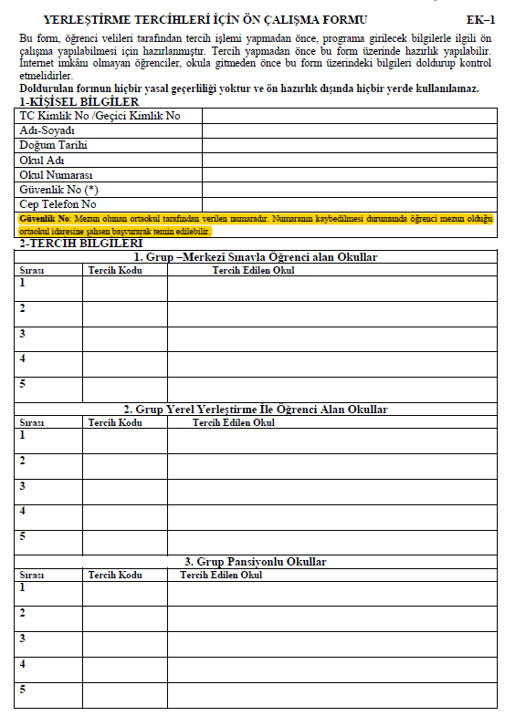

Slide 28
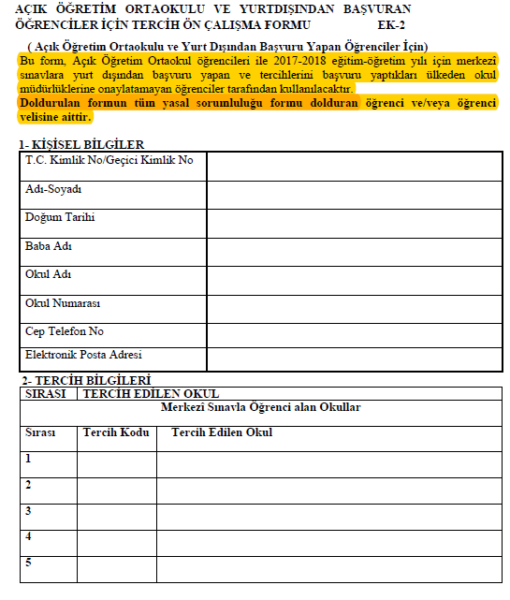

Slide 30
ALİ ŞEYH ÖZDEMİR
İLÇE MİLLİ EĞİTİM MÜDÜRÜ

